Slide 1
Nový ZPOV (povinné ručení)
Zákon č. : 30/2024 Sb.
o pojištění odpovědnosti z provozu vozidla
Přehled nejvýznamnějších změn
Úsek tvorby produktů
Česká podnikatelská pojišťovna, a.s. VIG
22.10. 2024

Slide 2
Seznam použitých zkratek
COC list – tzv. Certificate of Conformity nebo také „prohlášení o shodě“, je certifikát vydávaný výrobcem vozidla dle vzoru stanoveného Evropskou komisí (EuroCoC) potvrzující, že dané vozidlo je v souladu se schváleným typem vozidla
ČKP – Česká kancelář pojistitelů, www.ckp.cz
HZS – Hasičský záchranný sbor;
SDH – Sbor dobrovolných hasičů
IZS – Integrovaný záchranný systém
MID – anglická zkratka pro Motor Insurance Directive = Směrnice EVROPSKÉHO PARLAMENTU A RADY 2009/103/ES ze dne 16. září 2009 o pojištění občanskoprávní odpovědnosti z provozu motorových vozidel
MTPL – anglická zkratka pro pojištění odpovědnosti z provozu vozidla (Motor Third Party Liability)
OZ – zákon č. 89/2012 Sb., občanský zákoník
ORV – Osvědčení o registraci vozidla
POV – lidová zkratka pro „povinné ručení“
PS – Pojistná smlouva
RSV – Registr silničních vozidel
SPZ – Státní poznávací značka
VTP – Velký technický průkaz
VIN kód – je anglická zkratka pro identifikační číslo vozidla
(Vehicle Identification Number).
ZK – Zelená karta
ZPOV – zákon č. 30/2024 Sb., o pojištění odpovědnosti z provozu vozidla

Slide 3
Vývoj legislativního procesu v EU - MID
Rozsáhlá diskuse v EU k novele směrnice MID (EU) 2021/2118 se mj. promítla do oblastí:
minimální povinné částky/limitu pojistného plnění,
kontroly pojištění odpovědnosti mezi členskými státy,
prohlášení o pojistně škodním průběhu,
+
Přehodnocení dalších vývojových změn, ke kterým došlo na trhu motorových vozidel:
Pohon čistě motorem nebo pomocným zařízením u lehkých elektrovozidel
Upřesnění „využití/provozu vozidla“ při funkci dopravního prostředku bez ohledu na terén, či stojí nebo je v pohybu
MTPL se nevztahuje na motorsport – zvláštní pojištění pro pořadatele motorsportu
Zdroj: Důvodová zpráva k ZPOV

Slide 4
Vývoj legislativního procesu v EU - MID
Rozsudky Soudního dvora EU v oblasti MTPL = zdroj změn MID v MTPL EU
Např: „provoz vozidla vs činnost pracovního stroje“
Rozsudek ze dne 4.9.2014 ve věci C-162/13 Vnuk
- za „provoz vozidel“ se považuje i pohyb traktoru na dvoře statku zavážející valník do stodoly
Rozsudek ze dne 28.11.2017 ve věci C-514/16 Rodrigues De Andrade
- „provoz vozidel“ se nevztahuje na nehodu traktoru, jehož hlavní funkcí v okamžiku nehody
bylo jeho užití jako „stroje“ nezbytného k pohonu čerpadla herbicidního postřikovače
Rozsudek ze dne 20.6.2019 ve věci C-100/18 ve věci Línea Directa proti Segurcaixa, Sociedad Anónima de Seguros
- za „provoz vozidla“ se považuje i požár vozidla v podzemní garáži, ačkoli tam bylo
zaparkováno více než 24 hodin před vznikem požáru Zdroj: Důvodová zpráva k ZPOV

Slide 5
Vývoj legislativního procesu v ČR
Nový ZPOV č. 30/2024 Sb. vyšel ve Sbírce zákonů 13.2.2024, účinnost k 1. 4. 2024.
S výjimkou ustanovení:
§ 16 odst. 3 (obecné zásady B/M zveřejněné na WEBu pojistitele) od 23. 4. 2024
§ 38 odst. 1 a § 40 odst. 2 a 44 odst. 1 - informace o vzniku, změně, přerušení a zániku pojištění zasílané v reálném čase a kontrola pojištění dle dB ČKP od 1. 10. 2024
Doprovodná vyhláška MF k ZPOV č. 69/2024 Sb. vyšla 21.3. 2024, účinnost 1. 4. 2024- obsahuje rozsah údajů o dopravní nehodě, pojištění odpovědnosti, škodných a pojistných událostech, denní sazby příspěvku….
Prováděcí nařízení Komise (EU) 2024/1855 - vzor potvrzení o škodném průběhu předchozích pojištění, ze dne 3. července 2024, účinnost 24. července 2025

Slide 6
Nová definice provozu vozidla
§2/odst.4
POV se nevztahuje na případy, kdy bylo vozidlo užito k jiným účelům než jako dopravní prostředek (např. výkon pracovního stroje nebo jako zdroj energie)
Provozem se rozumí „jakékoli použití vozidla jako dopravního prostředku bez ohledu na vlastnosti vozidla a bez ohledu na terén nebo na to, zda vozidlo stojí nebo je v pohybu“
Není-li zřejmé, v jaké funkci bylo vozidlo použito, má se za to, že bylo použito jako dopravní prostředek.

Slide 7
Zvýšení minimálních limitů pojistného plnění
§ 14 Minimální limit pro újmy na zdraví nebo vzniklé usmrcením
Nejméně 50 000 000 Kč na každého poškozeného vč. nákladů na zdravotní služby, regresních náhrad nemocenského pojištění vč. příp. dávek systému sociálního zabezpečení z jiného členského státu (invalidita…) + náklady zásahu HZS a SDH
§ 15 Minimální limit při škodě na majetku
Nejméně 50 000 000 Kč bez ohledu na počet poškozených vč. nákladů zásahu HZS a SDH
Převyšuje-li celková výše nároků všech poškozených uvedený limit, snižuje se každému v poměru tohoto limitu k celkové výši práv uplatněných všemi poškozenými

Slide 8
Rozsah pojištění odpovědnosti – práva pojištěného
§ 17 Pojistitel nahradí za pojištěného poškozenému:
Újmu vzniklou ublížením na zdraví nebo usmrcením
Poškození, zničení, ztráta nebo odcizení věci + náklady péče o zdraví zraněného zvířete
Ušlý zisk
Náklady spojené s právním zastoupením a dále
Nově neplatí některé výluky: škoda vzniklá manželu nebo osobám ve společné domácnosti + újma způsobená řidiči (v některých případech)
§ 18 Pojistitel nahradí za pojištěného:
Náklady vynaložené zdravotní pojišťovnou z veřejného zdravotního pojištění
Regresní náhradu podle zákona upravujícího nemocenské pojištění
Náklad HZS nebo SDH
Regresní náhradu – dávky (např. invalidní důchod) ze systému sociálního zabezpečení instituci z jiného členského státu (nové)
Zachraňovací náklady dle občanského zákoníku (nové)

Slide 9
Výjimky z povinnosti pojištění
§ 7 Výjimky z povinnosti pojištění - pojištění nepodléhají vozidla:
Složek IZS, Státních hmotných rezerv, ozbrojených složek, SDH…
Neregistrovaná, provozovaná v uzavřených prostorech nebo objektech (nebo jinak nepřístupných veřejnosti)
Vyřazená z provozu (v registru) a umístěná mimo veřejně dostupné místo a jsou-li provedena opatření zabraňující jejich provozu…
Odcizená, po dobu, kdy vlastník nemůže s vozidlem nakládat
Registrovaná, ale zapsána jako vyvezená do jiného čl. státu nebo zaniklá
Neregistrovaná, jsou-li umístěna mimo veřejně dostupné místo a jsou-li provedena opatření zabraňující jejich provozu
V rámci organizovaného motorsportu (bez pravidel silničního provozu).
Újmy z provozu vozidla se u předchozích 5 odrážek hradí z Garančního fondu ČKP
Výjimku z povinnosti POV má také opravce, který převzal vozidlo do opravy

Slide 10
Nová definice (rozsah) vozidel podléhající povinnosti POV
§ 2 odst.1 Co se bude pojišťovat?
Motorové vozidlo určené k pohybu po zemi poháněné výhradně mechanickým (ne lidským) pohonem
Max. konstrukční rychlost vyšší než 25 km/h nebo
Provozní hmotnost je vyšší než 25 kg a max. konstrukční rychlost vyšší než 14 km/h – obě podmínky musí platit současně
Jejich přípojná vozidla
I moped, pokud má kromě šlapání i možnost výhradně mechanického pohonu (jede i bez šlapání )
Co nebude podléhat povinnosti pojištění POV
Kolejová vozidla, Vozík pro invalidy užívaný výlučně osobou s tělesným postižením (i když může mít výhradní motorový pohon)
Všechna elektrokola, motokola a mopedy s pomocným pohonem při šlapání (nejede bez šlapání)

Slide 11
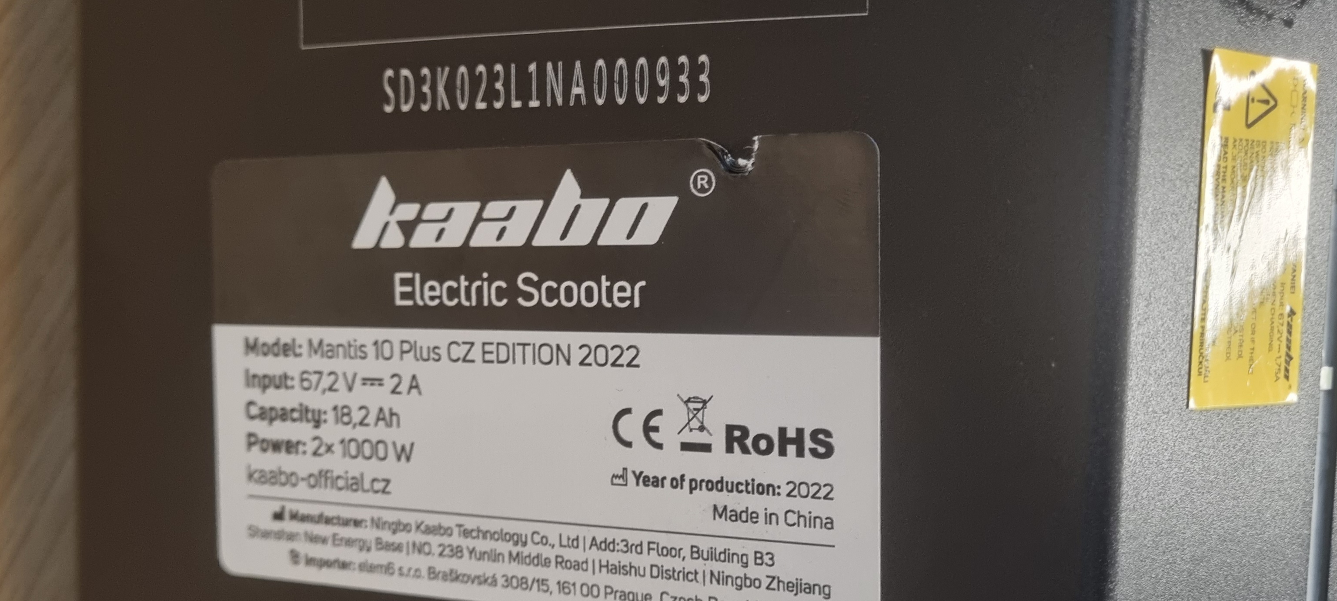
Nové druhy vozidel s povinností POV
Problematika vozidel podléhajících povinnosti sjednat POV
Nová definice / rozsah obou nových podmínek (rychlost a kombinace hmotnost s rychlostí) zahrne do povinnosti sjednat POV nové druhy vozidel:
Půjde převážně o tzv.: „lehká elektrická vozidla“
V naprosté většině nebudou podléhat registraci = nebudou mít SPZ ☹ ☹
Identifikace těchto „vozidel“ bude při sjednání pojištění vyžadovat
Uvedení výrobního či evidenčního čísla (S/N) do pojistné smlouvy + bývá např. u koloběžek umístěné z boku nebo zespodu nášlapné desky →
Musí být z technické dokumentace patrné, že vozidlo splňuje (technické) parametry vozidla dle definice nových podmínek v novém ZPOV, což pojistník potvrdí podpisem pojistné smlouvy

Slide 12
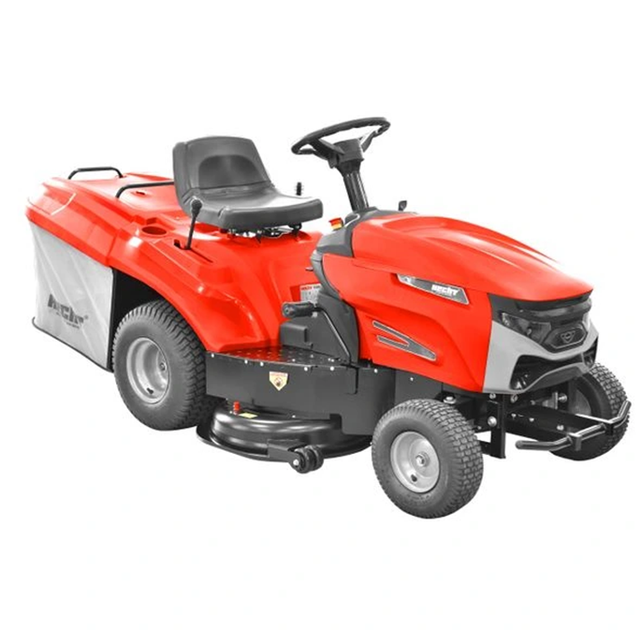
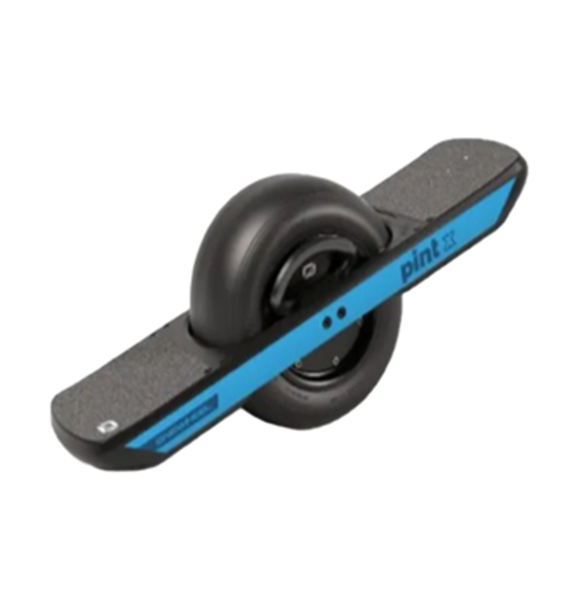
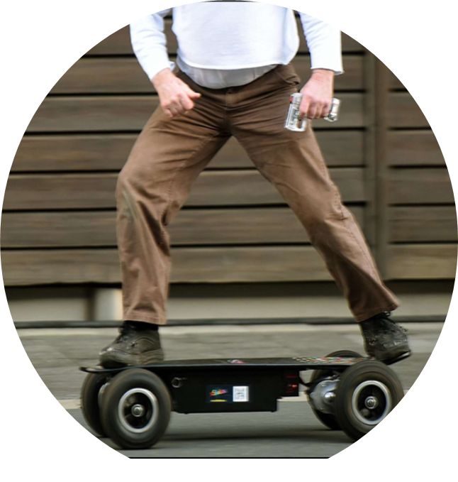
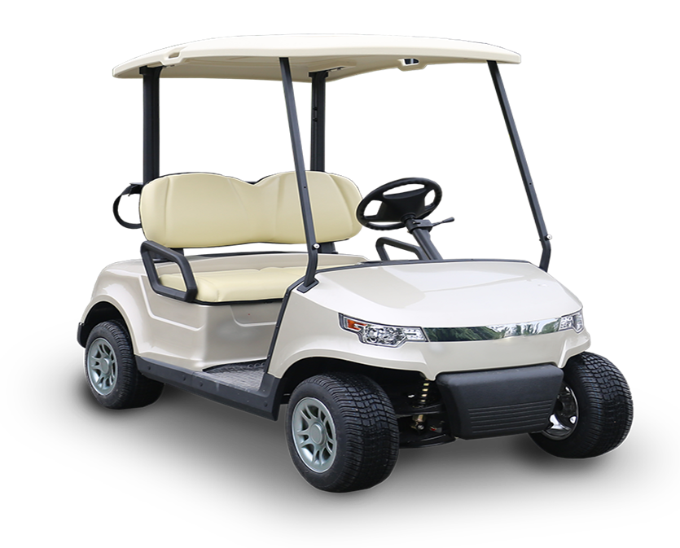
Identifikace vozidel
Jednokolka (Unicycle) One wheel El. skateboard Segway Zahr. Traktůrek Golf. vozík

Slide 13
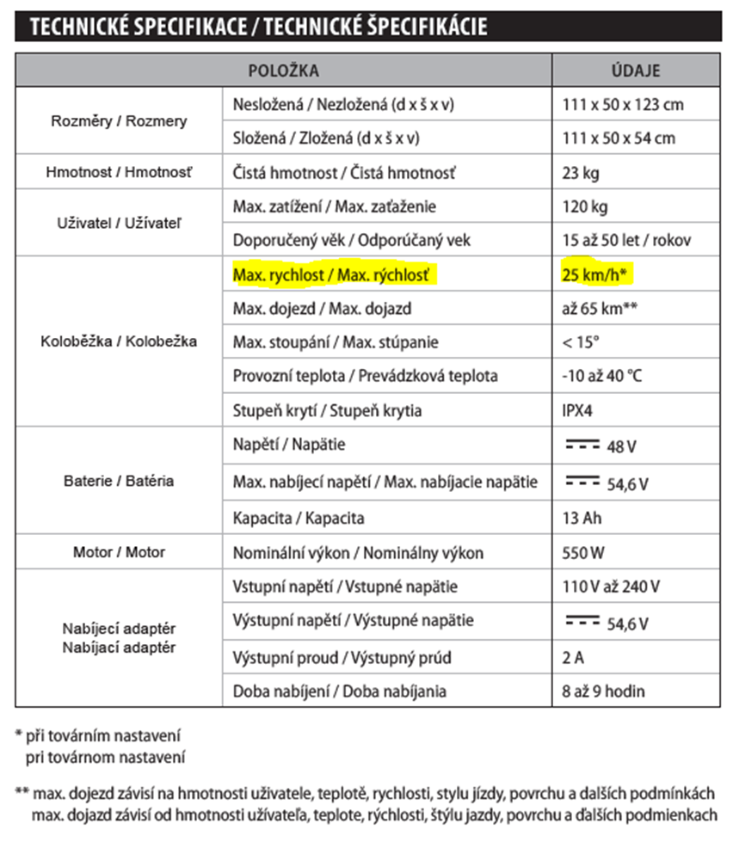
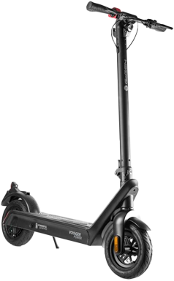
Identifikace vozidel
Elektrická koloběžka GoGEN

Slide 14
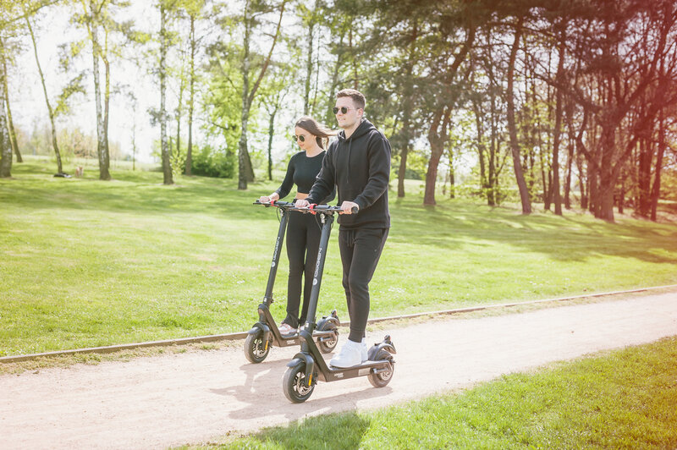
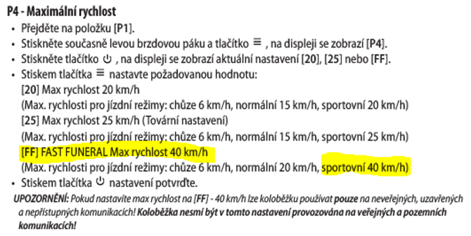
Identifikace vozidel
Městské a terénní elektrokoloběžky
Elektrická koloběžka GoGEN VOYAGER POWER S911
FAST FUNERAL = rychlý pohřeb
Max. rychlost 40 km/h

Slide 16
Povinnost pojištění odpovědnosti = zajistí provozovatel
§ 6/1
Provozovatel zajistí, aby vozidlo nebylo provozováno bez pojištění odpovědnosti z provozu vozidla po dobu:
registrace vozidla
u neregistrovaného vozidla, kdy je schopné provozu
§ 6/2 Vyvratitelná domněnka v ZPOV: má se za to, že provozovatelem je ten, kdo je provozovatelem podle zákona č.56/2001 o podmínkách provozu vozidel na pozemních komunikacích, tedy vlastník nebo jiná osoba zapsaná jako provozovatel v RSV:

Slide 17
Povinnost pojištění odpovědnosti = zajistí provozovatel
Zák. č. 56/2001 o podmínkách provozu vozidel na pozemních komunikacích:
§ 9 Žádost o zápis změny provozovatele silničního vozidla
(1) Zápis změny provozovatele silničního vozidla v registru silničních vozidel provádí obecní úřad obce s rozšířenou působností na základě
a) společné žádosti vlastníka silničního vozidla a nového provozovatele silničního vozidla, nebo
b) žádosti vlastníka nebo provozovatele silničního vozidla, má-li být novým provozovatelem silničního vozidla jeho vlastník.
Provozovatel (zapsaný v RSV, ale pokud zápis neodpovídá skutečnosti, tak faktický provozovatel) odpovídá za to, že zajistí pojištění, jinak se dopustí přestupku s pokutou až 50 000 Kč + nově pouze provozovatel hradí příspěvek do GF ČKP.
Pokud provozovatel nezajistí pojištění – ČKP má nově nárok na plný regres celého plnění vyplaceného z GF!

Slide 18
Povinnost pojištění odpovědnosti = zajistí provozovatel
§11/3,4
PS mj. musí obsahovat údaje o provozovateli …, a to i v případě, kdy ještě není zapsán v RSV (faktický provozovatel)
Povinnost doplnění chybějících údajů o vozidle v PS nejpozději do 15 dnů
Povinnost ohlásit následnou změnu údajů o pojistníkovi a provozovateli bez zbytečného odkladu
Při převodu vlastnického práva se provozovatelem typicky stává nový vlastník
Vlastník se však může dohodnout s jinou osobou, že ta bude provozovatelem (vlastník převede některá svá práva na tuto osobu – faktická a právní dispozice s vozidlem, dlouhodobost…)
Tyto skutečnosti musí mít zprostředkovatel na paměti v případě uzavírání PS, které vždy předchází zápisu změny vlastnictví v RSV. Provozovatel na PS tak bude nejčastěji nový vlastník (pokud se nedohodne s jinou osobou, že ta bude provozovatel; tato jiná osoba musí při zápisu v RSV tuto skutečnost potvrdit).

Slide 19
Zvláštní ustanovení pro zániky
Nová úprava:
Pojištění zanikne
na základě výpovědi podle občanského zákoníku
dnem oznámení zániku pojistného zájmu pojistníka
odcizením vozidla
dnem jeho vyřazení z provozu… (podle z. 56/2001 Sb.) nebylo-li dohodnuto přerušení
dnem zápisu zániku vozidla v RSV nebo dnem, kdy nastala nevratná změna znemožňující provoz u neregistrovaných vozidel
Převládl názor, že i PS podle 168/99 Sb. budou ukončovány podle 30/24 Sb. oznámením zániku pojistného zájmu pojistníka. Havarijní pojištění i nadále oznámením změny vlastnictví.
Pojistník oznámí pojišťovně bez zbytečného odkladu vznik skutečností podle 1 b) až e), změnu vlastnictví vozidla a změnu jeho provozovatele.
----------------------------------------------------------------------------------------
Změna provozovatele sama o sobě však nemá za následek zánik pojištění. I nadále bude možné se na zániku pojištění dohodnout.

Slide 20
Právo pojistitele na náhradu vyplaceného plnění
§ 32
1 a) pojištěný způsobil újmu úmyslně nebo provozem vozidla, které použil bez vědomí či proti vůli provozovatele (nové) (dříve 168/1999: „které použil neoprávněně“)
2 a,b) Pojistitel má vůči pojištěnému právo na regres, jestliže prokáže, že příčinou vzniku újmy bylo to, že
konstrukce nebo technický stav vozidla neodpovídá požadavkům bezpečnosti provozu na pozemních komunikacích, obsluhujících osob, přepravovaných osob nebo věcí, nebo
technická způsobilost vozidla nebyla schválena.
Do zákona je vrácena příčinná souvislost, byť by zřejmě šla dovodit
---------------------------------------------------------------------------------------------------
Jak to bude u 2 a,b) s prokazováním u nových druhů lehkých vozidel (např. koloběžky apod.), kde jejich technická způsobilost nepodléhá schválení?

Slide 21
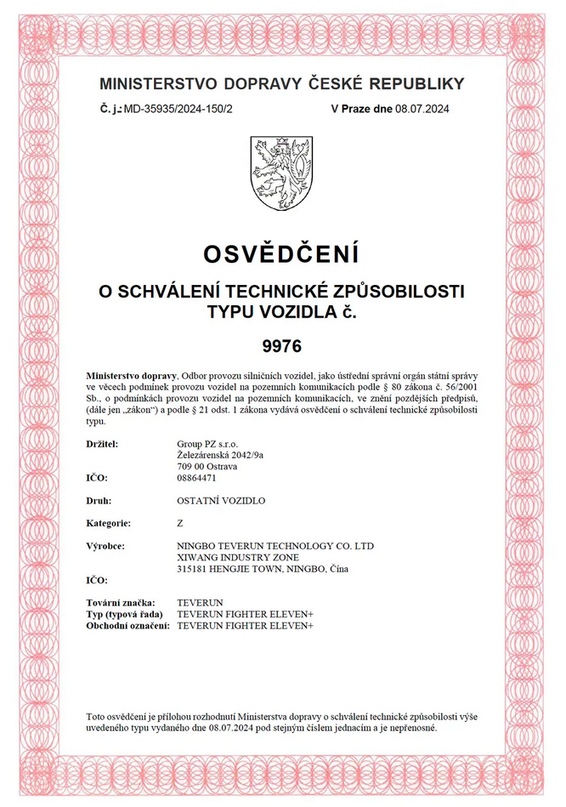
Chytrá česká ulička
Aby rychlá koloběžka mohla legálně jezdit po silnici, musela by splnit jednu ze dvou podmínek: buď být registrována jako vozidlo kategorie L (mopedy, motorky) nebo vozidlo kategorie Z (ostatní vozidla, která nelze zařadit do jiné kategorie). Koloběžka „na stojáka“ nikdy nemůže být homologována jako kategorie L, protože jí schází sedátko. Nařízení EU 168/2013 o schvalování motorek a podobných vozidel se pro koloběžky nedá použít.
Prodejci elektrokoloběžek = „určeno pro provoz na uzavřených okruzích, či na soukromých pozemcích“
A výrobci? Se zaměřili na získání osvědčení koloběžky jako vozidla kategorie Z. A vyšlo to ☺ ☹…..
8.7.2024 první výrobce koloběžky získává homologaci jako vozidlo typu Z. Koloběžka má hmotnost 36 kg, dva motory, každý o výkonu 1 600 W, max. výkon až 5 000 W a nejvyšší konstrukční rychlost 80 km/h.
Vozidla kategorie Z nemusí být vybavena registrační značkou. Vozidlo nepodléhá registraci. Skútry s rychlostí nad 25 km/h ano.
A pravidla silničního provozu podle stanoviska policie ČR?
Cyklostezky NE: „Provozování zvláštního vozidla kategorie „Z“ je možné pouze na silnicích, neboť se jedná o motorové vozidlo, nikoliv o koloběžku, proto jeho řidič nesmí na cyklostezku a ani do cyklopruhu.“
Řidičské oprávnění ANO: „Zákon … na dvoukolové vozidlo převyšující rychlost 25 km/h, je již zapotřebí řidičského oprávnění, a to minimálně pro skupinu vozidel AM, a pak výše dle výkonu a konstrukce vozidla.“
Otázka, zda a jaký ŘP takové vozidlo musí mít, různé názory???
Přilba ze zákona NE: „Zákon č. 361/2000 Sb., o silničním provozu s užitím přilby hovoří o řidiči motocyklu nebo mopedu. To znamená, že řidič zvláštního vozidla kategorie „Z“ mít tuto přilbu nemusí…….
Povinnost pojištění a pojistného krytí podle ZPOV nedotčena.

Slide 22
Sankce a přestupky
§ 45
Příspěvek ve výši denní sazby Kanceláři za nepojištěná vozidla trvá — nově platí pouze provozovatel (dříve společně a nerozdílně s vlastníkem)
§ 86
Přestupek provozování nepojištěného vozidla — nově až 50 tisíc Kč — platí provozovatel
Přestupky pojistitele — nižší ochrana na PS; nesdělí údaje způsobem nebo v rozsahu (v reálném čase); nezahájí bez zbytečného odkladu šetření PU nebo řádně a včas nesdělí výsledky šetření; nesdělí-li ve lhůtě důvody, pro které nemohl ukončit šetření = až 5 milionů Kč

Slide 23
Sankce a přestupky
§ 45
Příspěvek ve výši denní sazby Kanceláři za nepojištěná vozidla trvá — nově platí pouze provozovatel (dříve společně a nerozdílně s vlastníkem)
§ 86
Přestupek provozování nepojištěného vozidla — nově až 50 tisíc Kč — platí provozovatel
Přestupky pojistitele — nižší ochrana na PS; nesdělí údaje způsobem nebo v rozsahu (v reálném čase); nezahájí bez zbytečného odkladu šetření PU nebo řádně a včas nesdělí výsledky šetření; nesdělí-li ve lhůtě důvody, pro které nemohl ukončit šetření = až 5 milionů Kč

Slide 24
Zelená karta a Záznam o DN
Od 1.10.2024 - odpadne povinnost vydávat ZK pro tuzemská vozidla (bude vydávána pouze na žádost pojistníka — např. pro cesty do zahraničí stále nutné mít ZK!). ZK se bude zřejmě i nadále vydávat vždy a bude doporučeno ji pro jistotu mít u sebe, Policie bude kontrolu tuzemských vozidel provádět elektronicky přes dB ČKP.
ZK bude zřejmě „prospěšná“ i pro všechny nové druhy vozidel v ČR, protože Policie „NEUVIDÍ jejich SPZ“ v dB pojištění ČKP, bude případně kontrolu provádět na místě např. v případě nehody…
Záznam o dopravní nehodě (formát A4)
Použitelnost tohoto „evropského formuláře“ Záznamu
o dopravní nehodě bude v praxi přinejmenším
u nových drobných druhů vozidel značně komplikovaná.

Slide 25
Změny účinné od 1.10. 2024 = ON-LINE
Evidence pojištění odpovědnosti (Online v reálném čase)
§ 38 odst.1-3, § 40 odst. 1,2, § 44/1
Online přenos dat o vzniku, změně (i přerušení), zániku pojištění elektronicky v “reálném čase“ a způsobem umožňujícím dálkový a nepřetržitý přístup
ČNB hodlá k 1.1.2025 vydat vyhlášku regulující pravidla dodržování
bude v zájmu všech dotčených subjektů pravidla reportů dodržovat
Dotčené subjekty: pojistitelé (včetně zprostředkovatelů), Kancelář (ČKP) + Ministerstvo dopravy(RSV) a Policie ČR = kontrola
Primární cíl – udržování trvale aktuálního datového evidenčního systému, aby mohly RSV a Policie ČR pouhým náhledem do DB ČKP ověřovat, zda má vozidlo uzavřené platné povinné ručení

Slide 26
ON-LINE aneb digitální revoluce v pojišťovnictví?
Nový On-line proces ovlivnil významným způsobem distribuční procesy v pojišťovnách včetně všech zprostředkovatelských sítí
Posílení transparentnosti procesu pro všechny zúčastněné subjekty
Klíčová oblast = sjednávání pojistných smluv - lze očekávat, že
pojistitel pošle do dB ČKP nezpochybnitelně uzavřené pojistné smlouvy
formy sjednání – typicky podpisem nebo zaplacením
smlouvy vzniklé akceptací platbou do 15 dnů od počátku zřejmě skončily

Slide 27
ON-LINE aneb digitální revoluce v pojišťovnictví?
zavedení moderních forem sjednávání za pomoci různých forem digitálních podpisů, platebních nástrojů nebo webových služeb
úzká digitální spolupráce se zprostředkovateli všech forem : makléři, leasingové společnosti, srovnávače….
Online přenos dat také pro oblast změn a storen = tedy elektronicky a v reálném čase
zejména v oblasti určitých druhů storen nepůjde dodržet reálný čas z důvodu vazby na určité úkony, logistiku procesů nebo individuální situace, nicméně včasnost včetně interních procesů bude třeba mít u všech subjektů pod kontrolou

Slide 28
Pro klienty ČPP online proces sjednání nově znamená:
Sjednání pojištění výhradně elektronickou formou pomocí těchto akceptačních metod:
vlastnoručního digitálního podpisu (dále jen VDP) nebo
platby.
Bankovním převodem lze hradit pojistné pouze u odložených počátků pojištění za podmínky, že platba bude připsána na náš účet nejpozději ve 21:00 dne předcházejícího počátku (do 24:00 bude ale možné návrh akceptovat platební kartou nebo pomocí Google Pay, Apple Pay). Pokud to klient nestihne, platba bude vrácena a smlouva nebude uzavřena. Limit pro platbu převodem je prozatím nastaven z technických důvodů na 21:00. Rádi bychom jej výhledově posunuli na úroveň okamžité platby kartou, Google či Apple Pay.
Pro obě varianty platí, že pojištění nepůjde sjednat bez mobilního telefonu a e-mailu klienta. Výjimkou je možnost sjednání pojištění prostřednictvím VDP bez EK na pobočkách ČPP.
V případě uzavření smlouvy Platbou platí:
U okamžitého nebo blízkého počátku (nejpozději zítra) je možná úhrada pouze platební kartou, Google Pay, Apple Pay.

Slide 29
Pro klienty ČPP online proces sjednání nově znamená:
Akceptovat návrh smlouvy uvedenými akceptačními metodami musí klient nejpozději do Počátku pojištění s jedinou výjimkou:
V případě okamžitého počátku je možné akceptovat návrh smlouvy (= zaplatit nebo podepsat elektronicky) nejpozději do 60 minut od vytvoření návrhu smlouvy.
Pro obě akceptační metody dále platí, že
klient obdrží vždy standardní ZK po akceptaci návrhu smlouvy,
pokud klient nestihne akceptovat návrh do termínu expirace, návrh expiruje a nelze jej reaktivovat,
u akceptace platbou již nebude poskytována lhůta 15 dní od počátku pojištění pro akceptaci návrhu (zaplacení), stejně tak již nebude možné podepisovat pojistné smlouvy fyzicky propisovací tužkou.

Slide 30
Pro klienty ČPP online proces sjednání nově znamená:
Přehled upozornění = notifikací k rukám pojistníka
V případě akceptace návrhu smlouvy je po VDP automaticky zasílán e-mail s podepsanou PS, ZK, PP + má klient možnost si je stáhnout z klientské zóny nebo VDP úložiště.
V případě akceptace platbou
N1 = pojištění vzniklo + ZK (mail odchází ihned po akceptaci Návrhu PS).
N2 = pojištění nevzniklo (mail odchází ihned po expiraci Návrhu PS).
N3 = upozornění na skutečnost, že ještě není zaplaceno (email i SMS odchází 3 dny před Počátkem pojištění vč. odkazu na Platební bránu).
Nové způsoby hlášení zániků
WS storno (externí sjednatel)
Stornolístky v SUS Plus (interní sjednatel)

Slide 31
Back -up

Slide 32
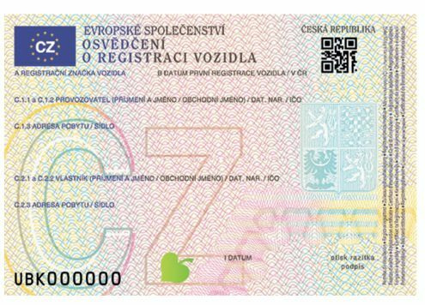
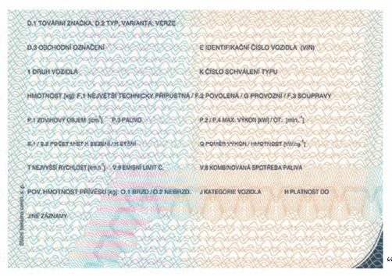
Vliv změn VTP/ORV od 1. 1. 2024
na uzavírání PS POV
Zákon o podmínkách provozu na pozemních komunikacích (56/2001 Sb.)
Od 1. 1. 2024 již Registry silničních vozidel (dále jen RSV) nevydávají Velký technický průkaz (VTP) — namísto toho Osvědčení o registraci vozidla (ORV) s novým formátem, obsahujícím údaje o provozovateli a vlastníku, budou-li odlišní a další nové údaje
Postupné stahování již vydaných VTP a nahrazování za nová ORV při zápisu změn v RSV

Slide 33
Vliv změn VTP/ORV od 1. 1. 2024 na uzavírání PS POV
Jak tyto změny ovlivní sjednání PS POV, které předchází zápisu v RSV?
U nových zatím neregistrovaných vozidel bude mít klient při sjednání PS:
k dispozici COC list, ze kterého se budou čerpat všechny informace k vozidlu při sjednání pojištění, jako jediný možný identifikátor bude na smlouvě uveden VIN
na RSV předloží klient COC list, RSV si ověří, že vozidlo je pojištěno (do 30.9.2024 pomocí ZK, následně z údajů z databáze ČKP) a klientovi vydá nový formát ORV. Nové údaje by měly být oznámeny do 15 dnů pojistiteli
V případě změny vlastníka registrovaného vozidla se bude na pojistné smlouvě uvádět VIN, SPZ i číslo stávajícího VTP nebo ORV. RSV klientovi VTP i původní ORV (dříve OTP) odebere a vydá nový formát ORV + SPZ, bude-li nová. Nové údaje by měly být oznámeny do 15 dnů pojistiteli
V případě pouhé změny pojišťovny postup podle ad 2 bez návštěvy RSV. VTP i ORV klientovi zůstávají.

Slide 34
Vliv změn VTP/ORV od 1. 1. 2024 na ukončování PS POV
Doporučený postup v případech zániku vozidla/dočasného vyřazení z RSV (vyřazení z provozu):
Zjištěno, že RSV v těchto případech odeberou dle stanovených pravidel VTP i původní ORV a nejsou povinni vydat žadateli jakékoli potvrzení, což ztěžuje následnou žádost o zrušení PS POV.
MD deklaruje, že potřebné údaje lze dohledat na dataovozidlech.cz/otevrenaData/vypisy, prozatím však v údajích chybí datum provedení změny v RSV, což pojišťovna při zpracování žádosti o zánik potřebuje znát, proto doporučujeme:
žádat RSV po provedení změny o Výpis z karty vozidla, kde je druh změny (zánik nebo dočasné vyřazení) vyznačen i s uvedením data provedené změny a pojišťovnu o zánik pojištění žádat s přiloženým Výpisem z karty vozidla

